Slide 1


CHÀO MỪNG
QUÝ THẦY CÔ VÀ CÁC EM
ĐẾN VỚI TIẾT HỌC
TRƯỜNG THCS LƯƠNG VĂN CHÁNH
CHÀO MỪNG
QUÝ THẦY CÔ VÀ CÁC EM
ĐẾN VỚI TIẾT HỌC
Giáo viên thực hiện: NGUYỄN THỊ LIÊN NGA

Slide 2

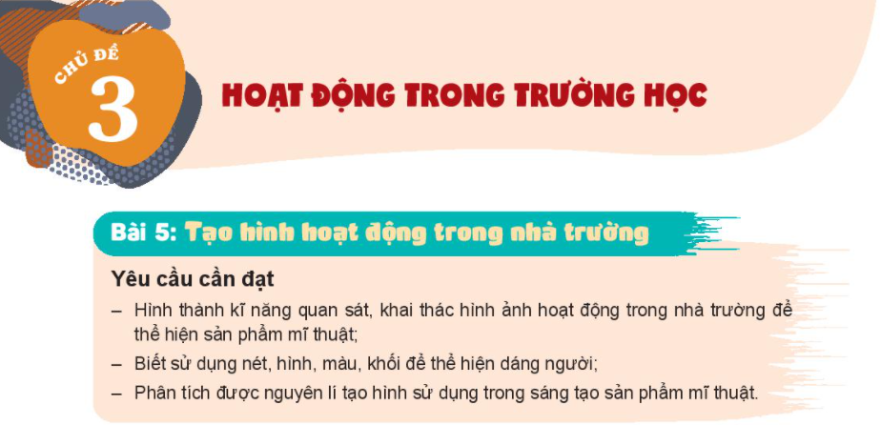

Slide 3

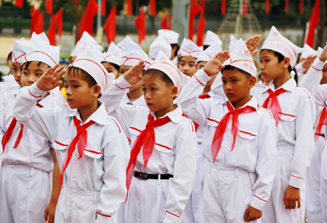
Ai nhanh trí hơn?
Quan sát những hình ảnh sau và cho biết đây là hoạt động gì?
C
-
-
-
-
-

Slide 4
Ai nhanh trí hơn?
Quan sát những hình ảnh sau và cho biết đây là hoạt động gì?
C
H
À
O
C
Ờ

Slide 5
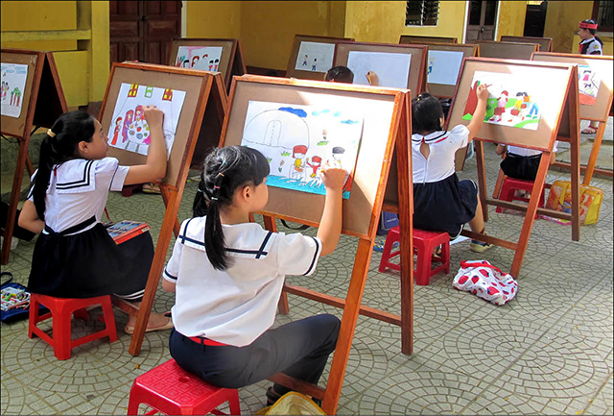
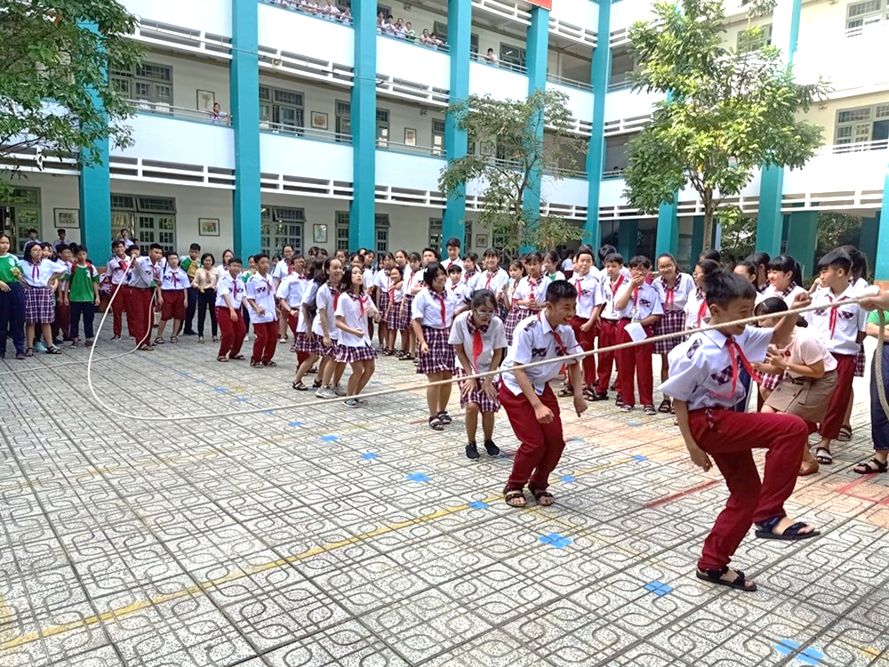
V
-
-
-
-
-
-
N
-
-
-
-
-
-

Slide 6
1
2
V
Ẽ
T
R
A
N
H
N
H
Ả
Y
D
Â
Y

Slide 7

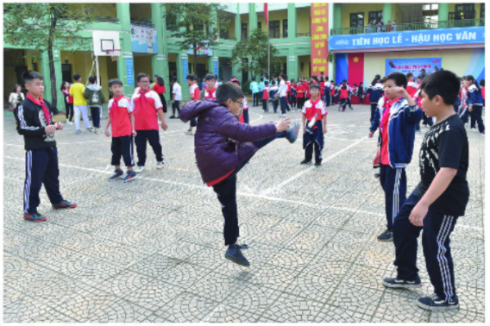
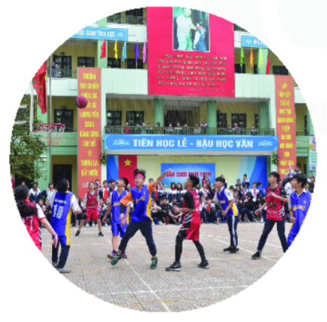
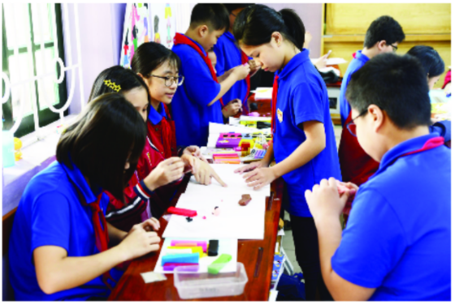
1. QUAN SÁT
Quan sát các hình ảnh trong SGK về hoạt động trong nhà trường:

Slide 8
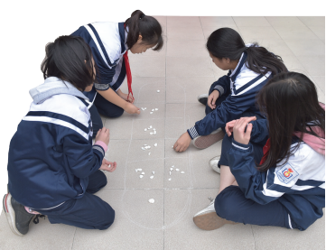
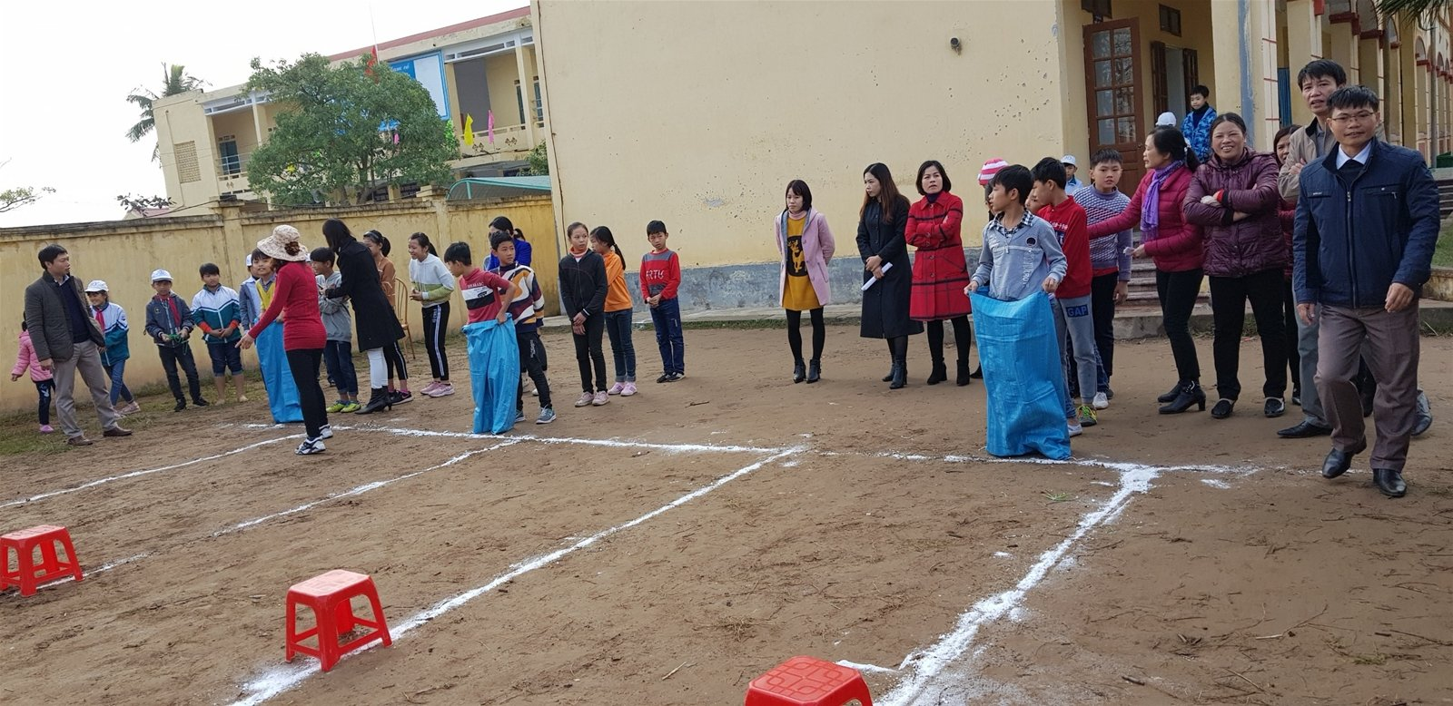
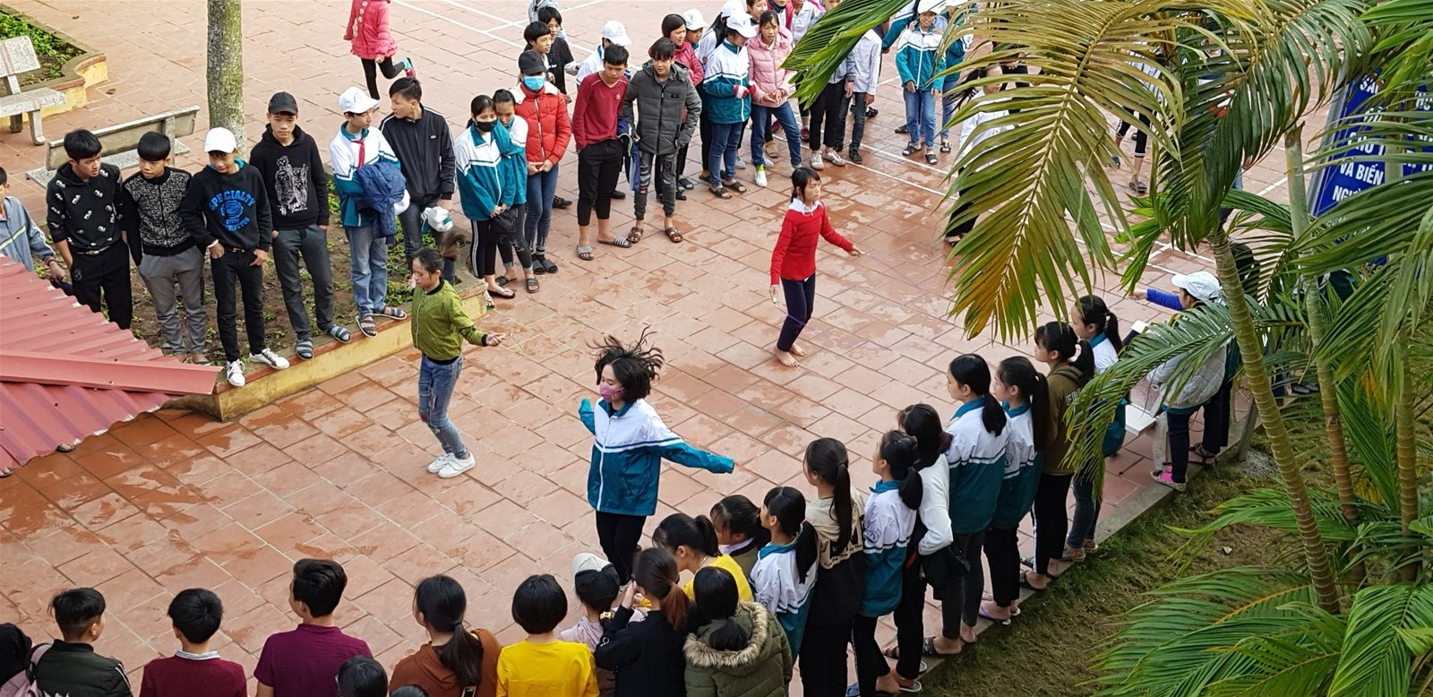
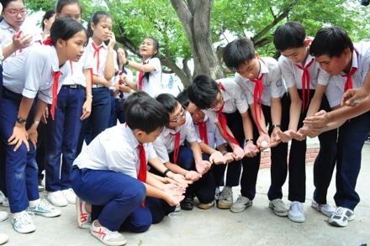
1. QUAN SÁT

Slide 9
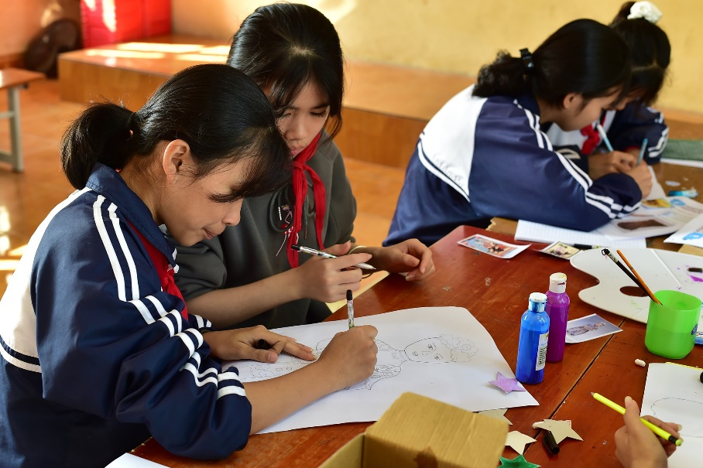
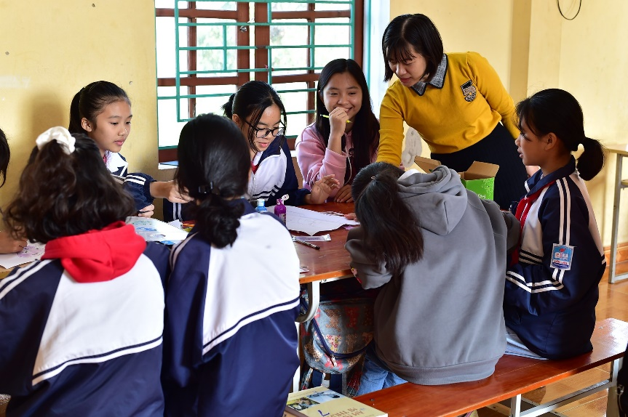
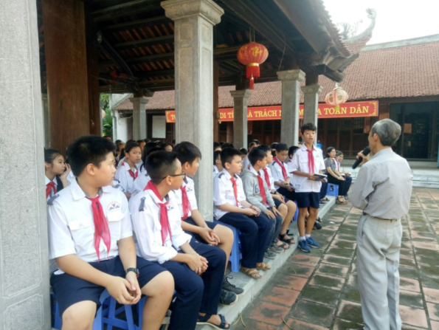
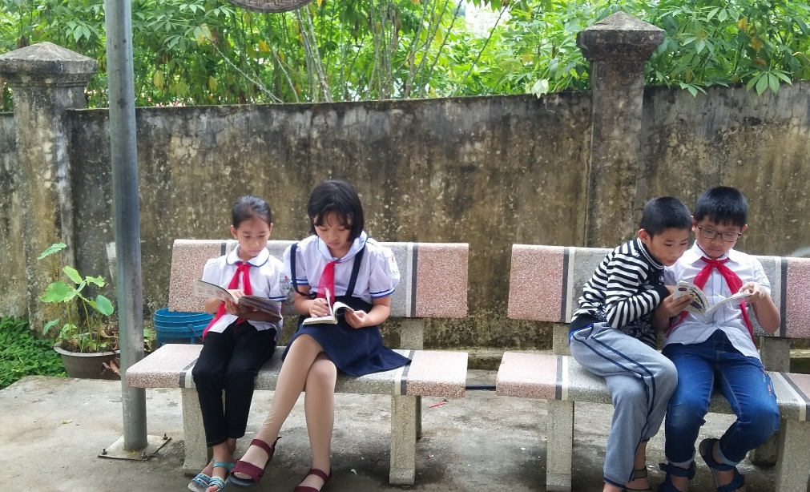

Slide 10

1. QUAN SÁT
Dựa vào các hình ảnh vừa quan sát, hãy trả lời các câu hỏi:
+ Kể tên những hoạt động học tập, thể thao, từ thiện,... ở trường em.

Slide 11
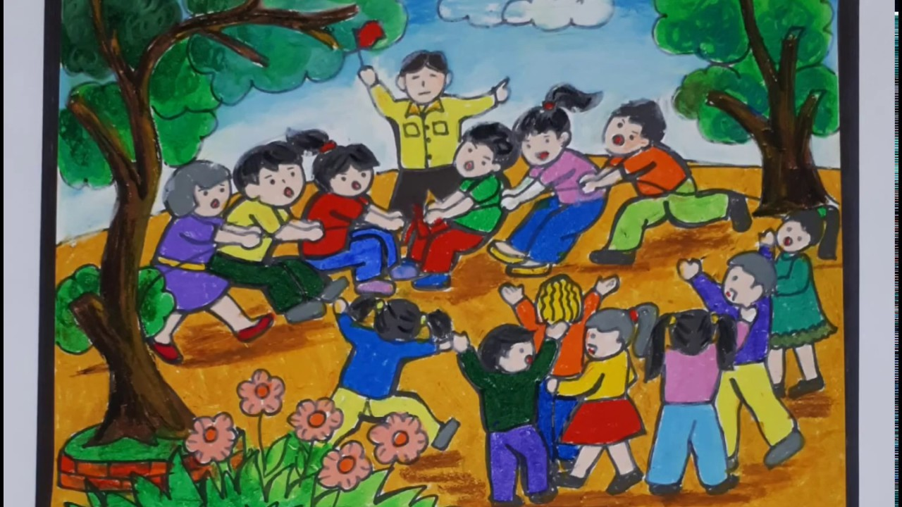
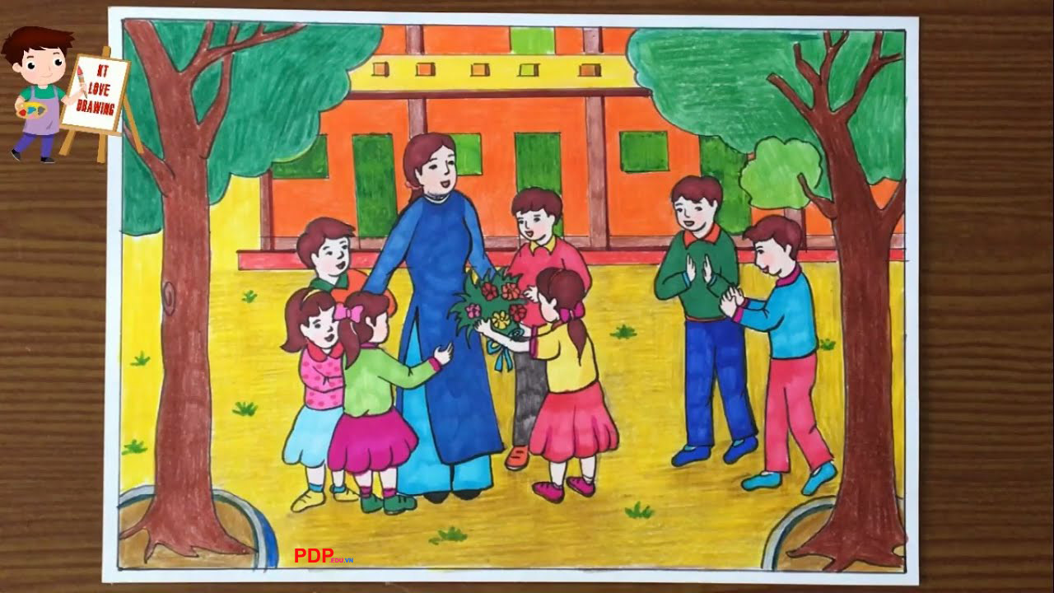
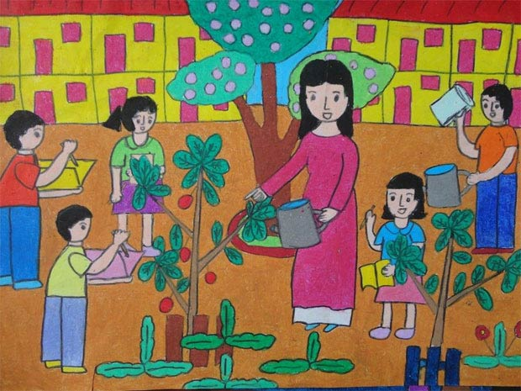
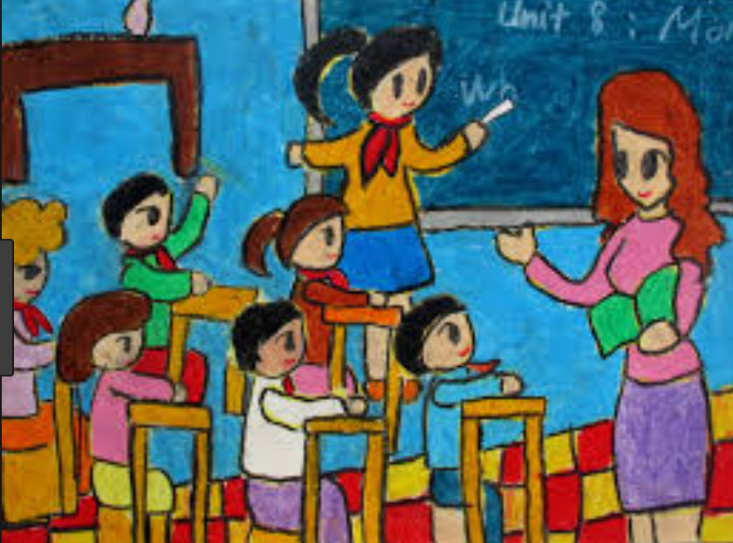

Slide 12
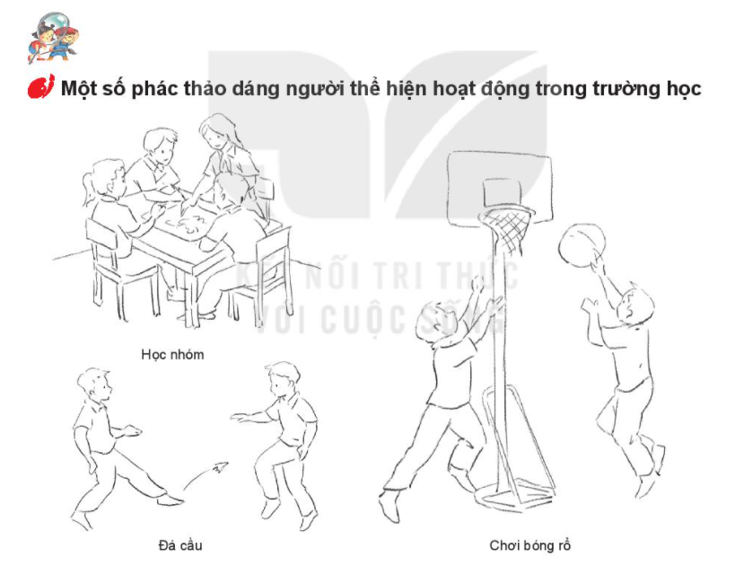

Slide 13
1. QUAN SÁT
* Các hoạt động trong nhà trường rất đa dạng như:
+ Học tập: Học ở sân, học ở lớp, học ở thư viện, phòng thực hành,….
+ Lao động
+ Giờ ra chơi
+ Tổ chức những dịp lễ như: Lễ khai giảng, Lễ kỷ niệm,….
……………………..

Slide 14
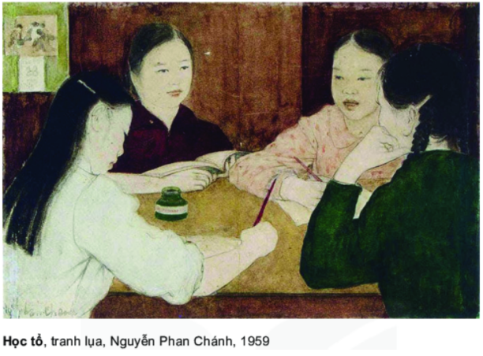
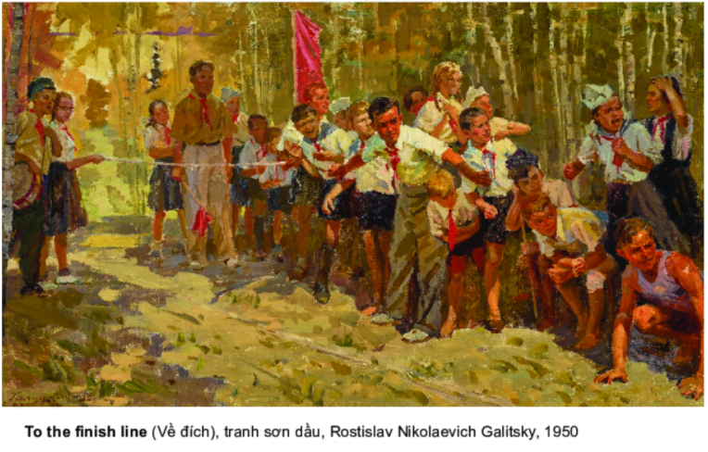

Em có cảm nhận gì về hai bức tranh trên?

Slide 15

Bức tranh “Học tổ” – Họa sĩ Nguyễn Phan Chánh
Tranh được vẽ bằng những mảng màu lớn, đơn giản. Bức tranh có sự cân đối giữa mảng sáng, mảng đậm. Ánh sáng tập trung trên các khuôn mặt và giữa tranh.
Bức tranh cho thấy vẻ đẹp mộc mạc, đơn giản, trong sáng và không khí học tập say sưa, chăm chỉ.

Slide 16
Bức tranh “Về đích”
Tranh có vẻ đẹp khoẻ khoắn trong cách vẽ. Bức tranh được diễn tả bằng những vệt màu, nét bút mạnh mẽ.
Ánh sáng tập trung vào nhóm học sinh giữa tranh làm thu hút, hướng điểm nhìn của người xem tập trung vào nhóm nhân vật chính.

Slide 17
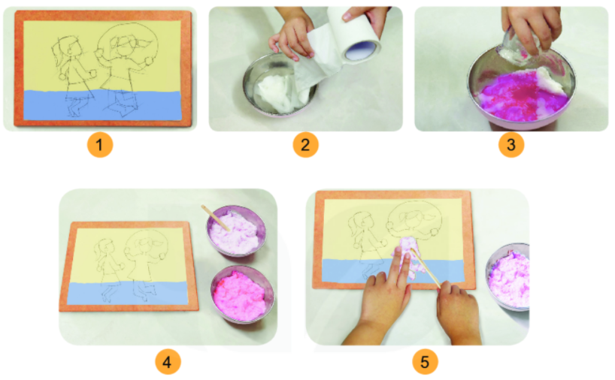
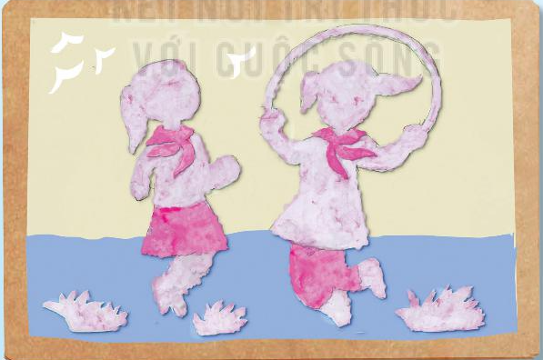
2. THỂ HIỆN
Quan sát hình minh hoạ trong SGK về các bước thể hiện một sản phẩm mĩ thuật theo hình thức phù điêu đắp nổi, em hãy cho biết:
Bức phù điêu đắp nổi trong hình mình hoạ được làm bằng chất liệu gì?
Nêu các bước thể hiện sáng tạo phù điêu đắp nổi theo chủ đề.

Slide 18
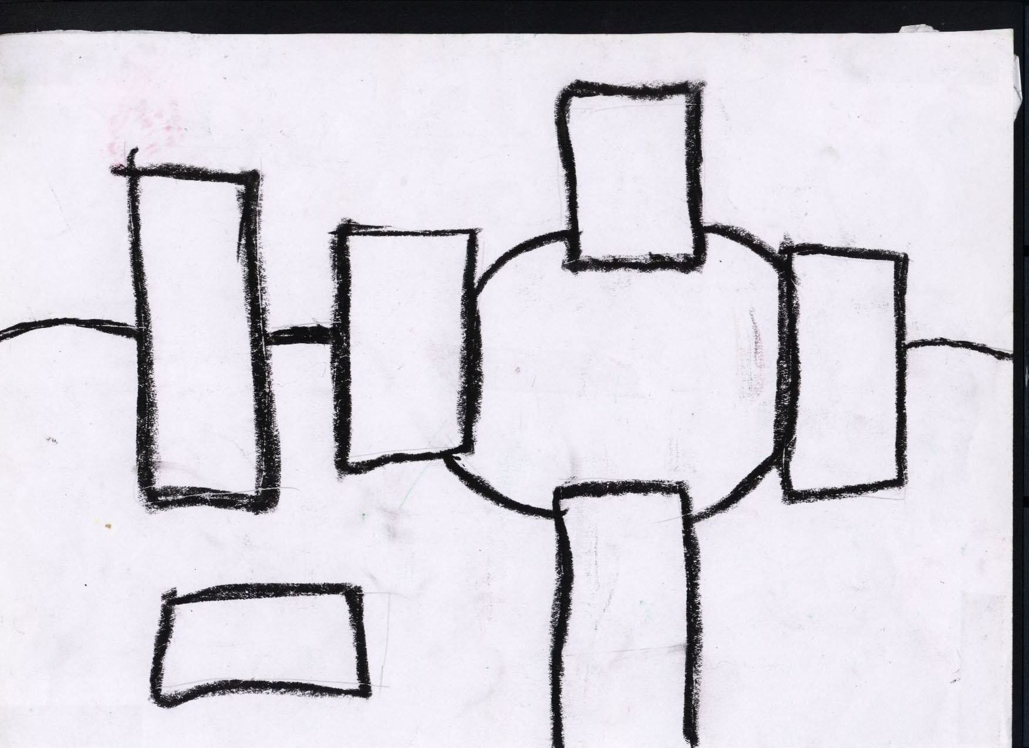
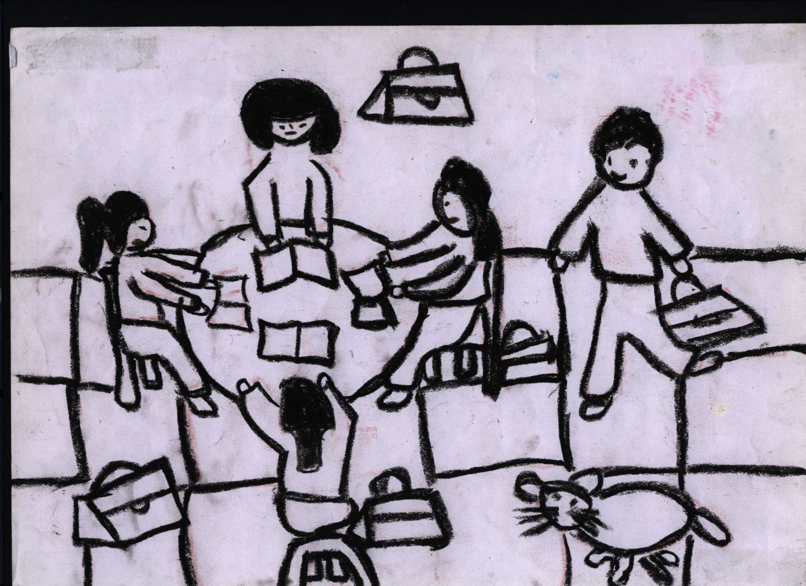
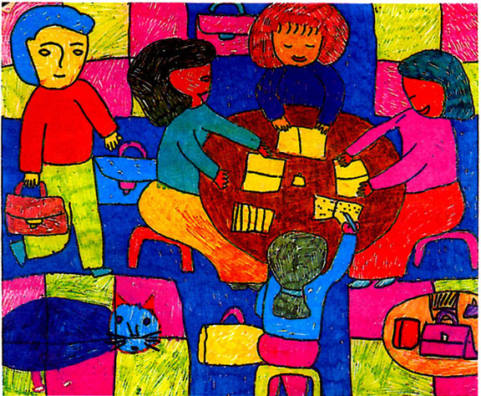
2. THỂ HIỆN
1. Chọn nội dung chủ đề
2. Phác mảng chính, phụ
3. Vẽ hình
4. Vẽ màu

Slide 19
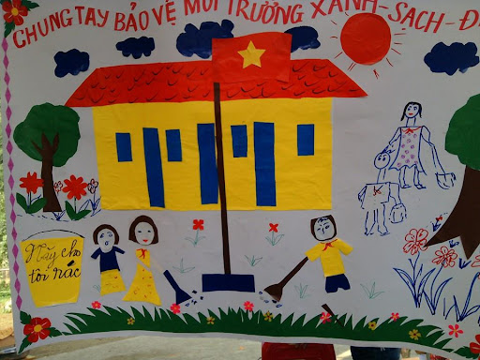
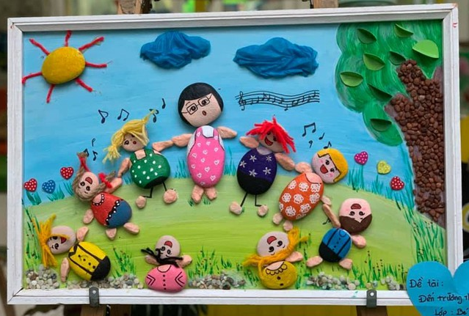
Một số sản phẩm mĩ thuật tham khảo
Sản phẩm mĩ thuật xé dán
“Ngày hội vệ sinh trường học”
Sản phẩm tranh đá
“Đến trường thật vui”

Slide 20
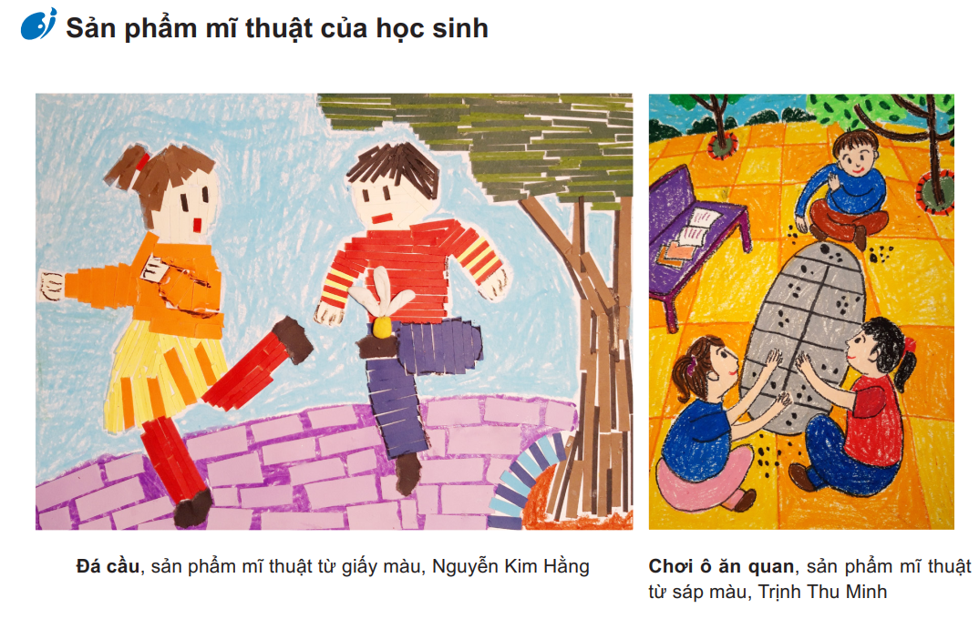

Slide 21

Em hãy trả lời hai câu hỏi trong SGK trang 25:
+ Có những hoạt động nào ở trường học mà em thường thấy và đã được tham gia?
+ Em sử dụng hình, màu như thế nào để thể hiện động tác, dáng người?

Slide 22

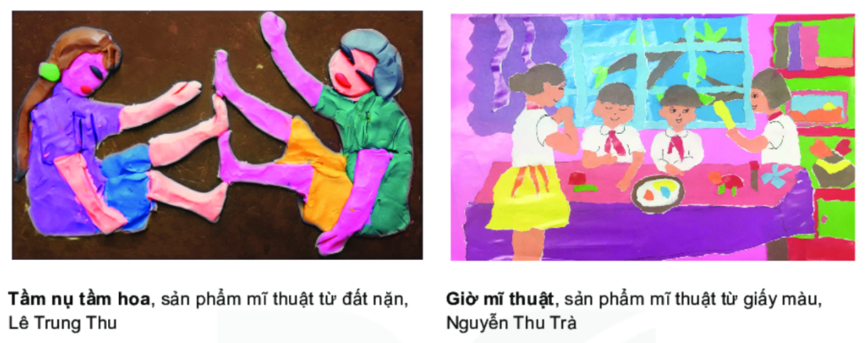
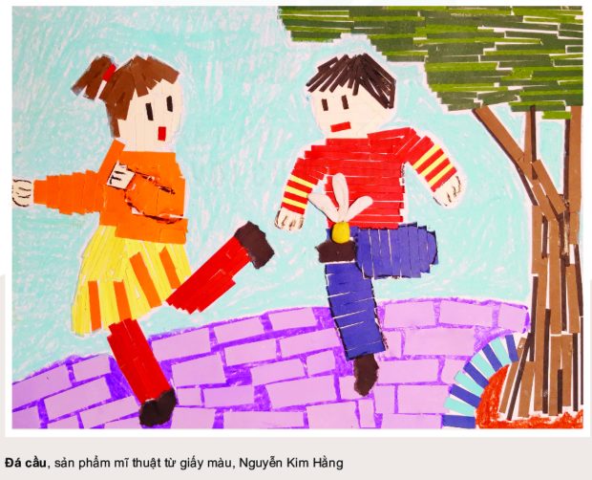
Quan sát 3 sản phẩm mĩ thuật của học sinh ở SGK trang 26, hãy thảo luận theo cặp về ý tưởng và cách thực hiện để sáng tạo sản phẩm.

Slide 23

Gợi ý
- Về ý tưởng: Thể hiện hoạt động vui chơi nào? Tư thế và động tác tiêu biểu của hoạt động vui chơi này như thế nào? Ngoài hoạt động vui chơi, có thể hiện thêm hình ảnh nào khác?
- Về cách thể hiện: Lựa chọn hình thức thể hiện bằng chất liệu gì? Một chất liệu hay kết hợp nhiều chất liệu?

Slide 24

Em hãy thể hiện sản phẩm của mình về chủ đề Hoạt động trong trường học bằng hình thức tạo hình tự chọn.

Slide 25

3. THẢO LUẬN
Trưng bày và chia sẻ về sản phẩm mĩ thuật của mình và các bạn theo gợi ý:
+ Bài thực hành của bạn thể hiện hoạt động gì?
+ Những ý tưởng của bạn đã được thể hiện như thế nào trong bài thực hành?
+ Trong bài thực hành, bạn đã xử lý hình khối, đường nét, màu sắc như thế nào?

Slide 26
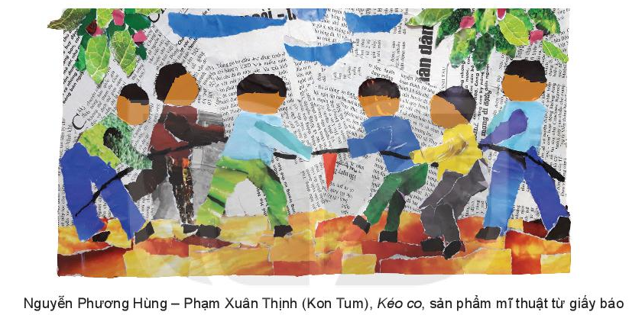
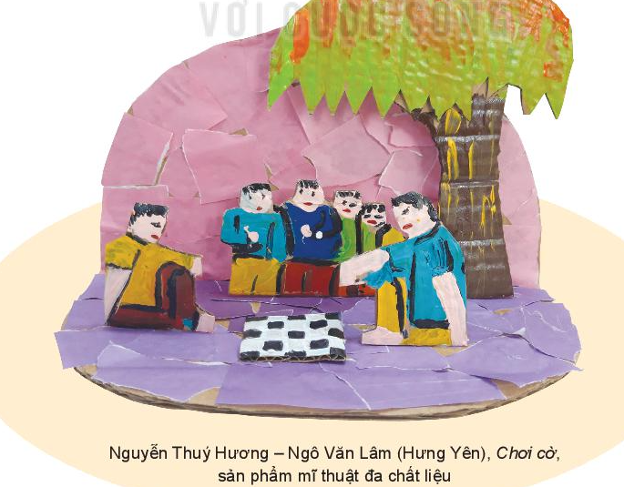
4. VẬN DỤNG
Em hãy quan sát 2 bức tranh trong SGK trang 27:

Slide 27
Dựa vào 2 bức tranh vừa quan sát, em hãy trả lời câu hỏi :
+ Những sản phẩm này thể hiện các hoạt động gì? Được làm từ những vật liệu tái sử dụng nào?
+ Các bước thực hiện sản phẩm mĩ thuật này ra sao?
+ Nhóm em đặt tên cho sản phẩm là gì?
+ Các em sẽ trưng bày sản phẩm của nhóm ở đâu?

Slide 28



Gợi ý
Hai bức tranh thể hiện hoạt động trong nhà trường (Trò chơi kéo co và chơi cờ). Đước làm từ các loại giấy màu, báo,…
Tên sản phẩm : bức tranh 1 - Kéo co; bức tranh 2 - chơi cờ.
Em sẽ trưng bày ở lớp hoặc phòng đồ dùng của nhà trường.

Slide 29
HƯỚNG DẪN VỀ NHÀ
Đọc trước bài 6, SGK Mĩ thuật 6
Chuẩn bị đồ dùng học tập cho bài 6

Slide 30
CẢM ƠN CÁC EM
ĐÃ LẮNG NGHE BÀI GIẢNG!

